Slide 1

t-SNE
Created and Edited by Amanda Magzal
14

Slide 2
A dimensionality reduction algorithm.
t-SNE t-Distributed Stochastic Neighbours Embedding
Can be used to visualize and identify clusters in the data.
Capable of capturing the structure of the data very well.
Notes:
אלגוריתם להורדת ממדים
משמש למציאת קלאסטרים
משמש לויזואליזציה של הנתונים
מאפשר להבין את המבנה של הנתונים בצורה טובה
מחליטים מראש את מספר הממדים שיצא
זמן הריצה של t-sne הוא ארוך מאוד

Slide 3
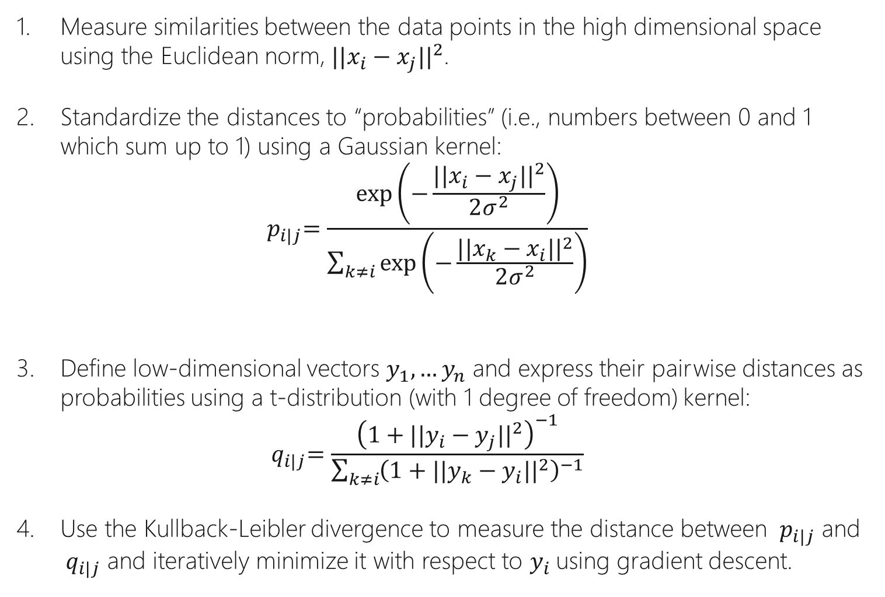
Measure similarities between the data points in the high dimensional space using the Euclidean norm, ${||x_{i}−x_{j}||}^{2}$.
Standardize the distances to “probabilities” (i.e., numbers between 0 and 1 which sum up to 1) using a Gaussian kernel: ${ p}_{i|j}=\frac{\exp\left(−\frac{{||x_{i}−x_{j}||}^{2}}{2σ^{2}}\right)}{\sum_{k≠i}{\exp\left(−\frac{{||x_{k}−x_{i}||}^{2}}{2σ^{2}}\right)}}$
Define low-dimensional vectors $y_{1},…y_{n}$ and express their pairwise distances as probabilities using a t-distribution (with 1 degree of freedom) kernel: ${ q}_{i|j}=\frac{{\left(1+{||y_{i}−y_{j}||}^{2}\right)}^{−1}}{\sum_{k≠i}{{\left(1+{||y_{k}−y_{i}||}^{2}\right)}^{−1}}}$
Use the Kullback-Leibler divergence to measure the distance between ${ p}_{i|j}$ and ${ q}_{i|j}$ and iteratively minimize it with respect to $y_{i}$using gradient descent.
t-SNE Steps
Notes:
מחשבים את המרחקים בין כל זוג נקודות בממד הגבוה (לפי נורמה אוקלידית) ואז נקבל מטריצה שבה יש את המרחק של כל נקודה מהשאר,
עושים סטנדריזציה למרחקים על מנת לקבל ערכים בין 0 ל1, משתמשים בהתפלגות גאוסיאנית על מנת ליצור פיזור טוב של המרחקים.
3. שמים את הנקודות על גרף דו מימדי , מחשבים את המרחקים בין כל זוג נקודות בגרף זה ואז נקבל מטריצה שבה יש את המרחק של כל נקודה מהשאר (מרחקים בדו ממד)
האלכסון הראשי במטריצות יהיה 0 כי המרחק של נקודה מעצמה הוא 0.
4. מזיזים את המרחקים בין הנקודות בדו ממד על מנת שהמרחק יהיה יותר קרוב למרחק במטריצה ברב מימד (המימד הגבוה) ואז המטריצה בדו מימד ייצגו את המרחק בין הנקודות ברב מימד.
5. מחשבים את המרחק בין ההתפלגויות בין 2 ערכי המרחקים –של הממד הגובה והממד הנמוך ומנסים לצמצם את המרחק ביניהן- מעדכנים את המרחק בין הנקודות בצורה איטרטיבית כך שהמרחקים במימד הנמוך יהיו דומים למימדים במרחק הגבוה.

Slide 4
t-SNE Hyper-Parameters
n_components: int, default=2
Dimension of the embedded space.
perplexity: float, default=30.0
The perplexity is related to the number of nearest neighbors that is used in other manifold learning algorithms.
learning_rate: float or ‘auto’, default=200.0
The learning rate for t-SNE is usually in the range [10.0, 1000.0].
n_iter: int, default=1000
Maximum number of iterations for the optimization. Should be at least 250.
Notes:
Preplexity-כמה שכנים קרובים אנחנו רוצים
n_iter-מספר האיטרציות עד שהאלגוריתם עוצר

Slide 5



t-SNE
Resources
Introduction to t-SNE
t-SNE Python Example
t-SNE

